Slide 1
100-ti dan škole
12. Veljače 2018.

Slide 2
ZAJEDNIČKO FOTOGRAFIRANJE

Slide 3
ZAJEDNIČKO FOTOGRAFIRANJE

Slide 4
ZAJEDNIČKO FOTOGRAFIRANJE

Slide 5
BROJ 100-10x10

Slide 6
RAZBROJAVANJE 100 BOMBONA

Slide 7
Radna mjesta
PRIRODA I DRUŠTVO-Očitavanje vremena na satovima-10 satova x 10=100-učenici dobivaju listić na kojem se nalazi 10 satova; moraju očitati vrijeme na dva načina (10:15 prije podne / 22:15 poslije podne)-BRANKICA
-Znamo sve o prirodi oko nas-10 tema-učenici dobivaju listić na kojima se nalaze zadaci prepoznavanja, imenovanja pojmova za određenu temu i odgovaranje na pitanja vezanih za tu temu (zima, proljeće, ljeto, jesen, voće, povrće, zanimanja, mjeseci, članovi obitelji, ustanove)-HELGA

Slide 8
Radna mjesta
MATEMATIKA-Što mogu kupiti za 100 kuna? ?-učenici procjenjuju i zbrajaju cijene namirnica koje mogu kupiti za 100 kuna (cilj je potrošiti točno 100 kuna ili što bliže), dakle primjenjuje postupak zbrajanja i oduzimanja jednoznamenkastih i dvoznamenkastih brojeva do 100 (cijene namirnica nalaze se na plakatu!)-BRANKICA
-rješavanje 100 zadataka zbrajanja i oduzimanja do 100-učenici na listićima imaju 10 različitih tipova zadataka zbrajanja i oduzimanja do 100 sa zagradama i bez; zadatak je riješiti ih u zadanom vremenu-BRANKICA
-BINGO-dva učenika igraju bingo: prekrivaju žetonom na kartici izvučeni broj; broj je zapisan brojevnom riječi do sto; jedan učenik izvlači brojeve iz vrećice-HELGA

Slide 9
Radna mjesta
HRVATSKI JEZIK-100 imenica-učenici moraju u skupini smisliti i napisati pravilno 10 različitih imenica koje su podijeljene u skupine: voće, povrće, obitelj, škola, ustanove, namještaj, cvijeće, zanimanja, imena, odjeća i obuća -HELGA
-Razumijem što čitam na 100.-toj stranici određene lektire-učenici dobiju naslov ili ime i prezime autora neke lektire do 4. razreda; zadatak je pronaći taj primjerak lektire na stolu, otvoriti 100.-tu stranicu, pročitati što se nalazi na toj stranici i zatim odgovoriti na pitanja-BRANKICA

Slide 10
Radna mjesta
LIKOVNA KULTURA-Bojanje različitih oblika do 100 prema likovnoj uputi-učenici dobivaju nastavni listić na kojem se nalazi 100 različitih oblika; jedan učenik baca dvije kockice, zbraja i rezultat govori dvojici učenika koji bojaju sa svake strane različite oblike prema likovnoj uputi koja se također izvlači ( obojaj toplom bojom, obojaj hladnom bojom, obojaj izvedenom bojom, obojaj osnovnom bojom, ispuni ravnim crtama, ispuni zakrivljenim crtama)-HELGA
-izrada pahuljica i snjegovića-učenici moraju izraditi 10 pahuljica u skupini i zalijepiti ih na predložak snjegovića na plakatu; pahuljice trebaju biti maštovite i kreativne-BRANKICA
-ja kao stogodišnjak!-učenici slikaju sebe; moraju se prikazati kao stogodišnjaci-HELGA

Slide 11
Radna mjesta
TZK-OPV: 10 vježbi koje se ponavljaju 10 puta
vježba: 10 kruženja glavom
vježba: 10 pljeskanja
vježba: 10 pokreta plivanja unazad
vježba: 10 kruženja bokovima
vježba: 10 doticanja nožnih prstiju
vježba: 10 iskoraka za lijevu nogu
vježba: 10 iskoraka za desnu nogu
vježba: 10 stupanja nogama i rukama
vježba: 10 čučnjeva
vježba: 10 skokova u zrak

Slide 12
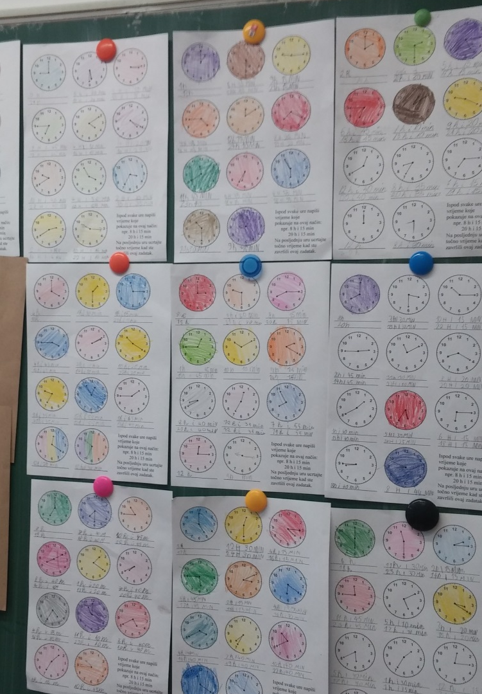
Radna mjesta-100 satova

Slide 13
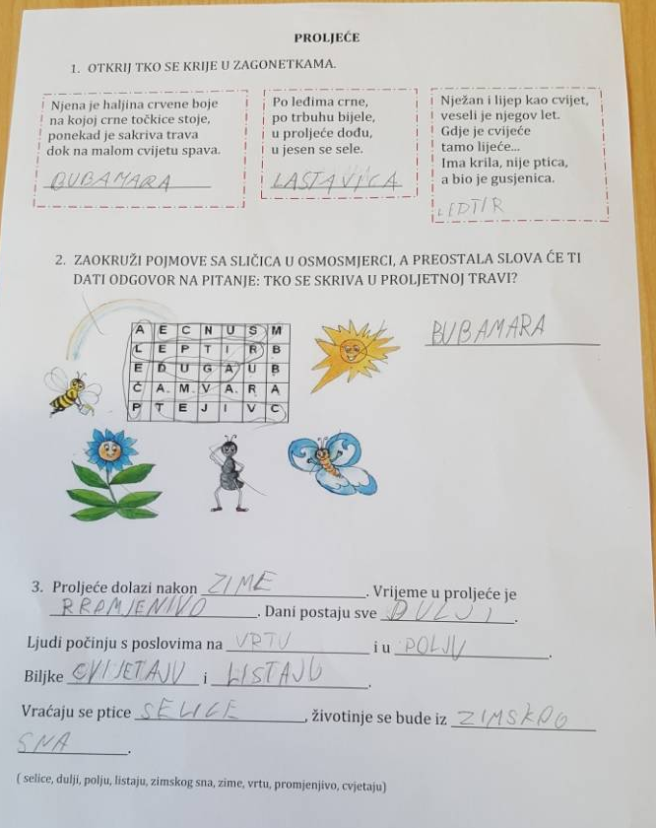
Radna mjesta-10 TEMA IZ PRIRODE

Slide 14
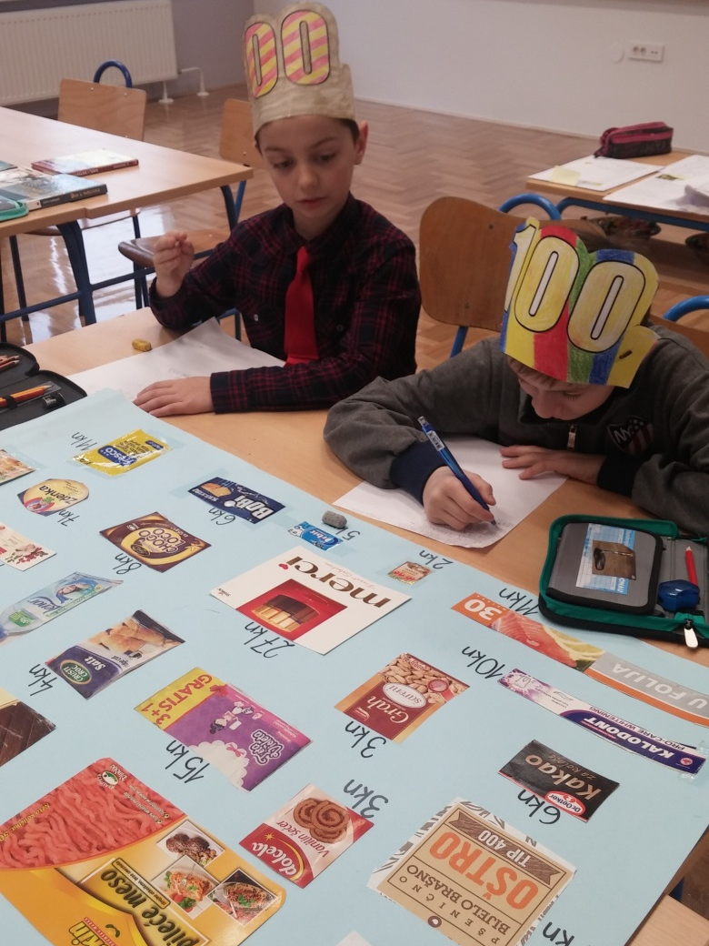
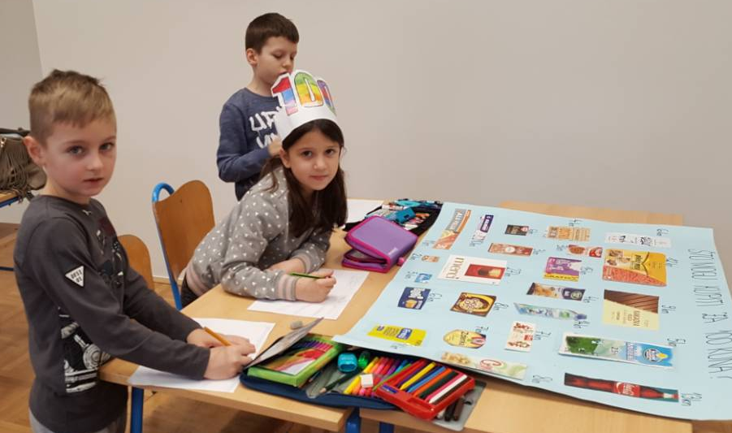
Radna mjesta-ZA 100 KUNA

Slide 15
Radna mjesta-neki su uspjeli!

Slide 16
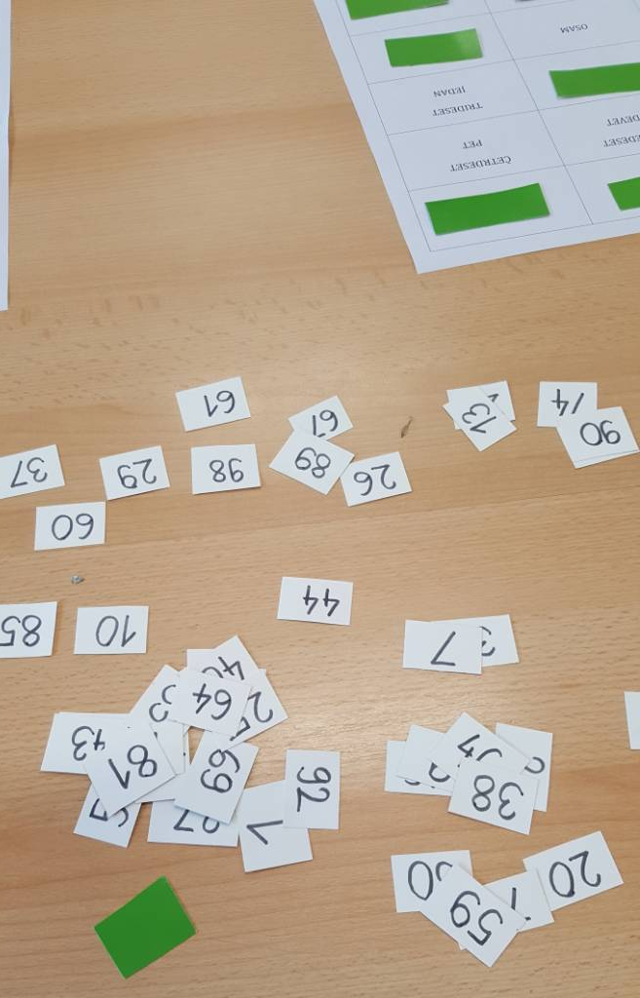
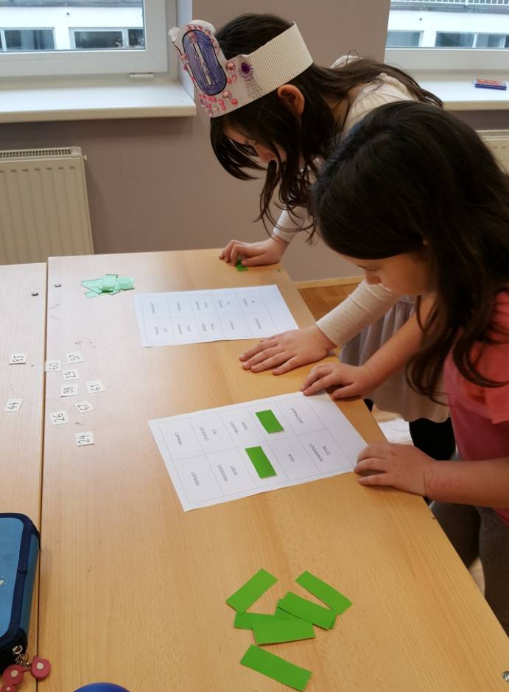
Radna mjesta-BINGO

Slide 17
Radna mjesta-100 zadataka

Slide 18
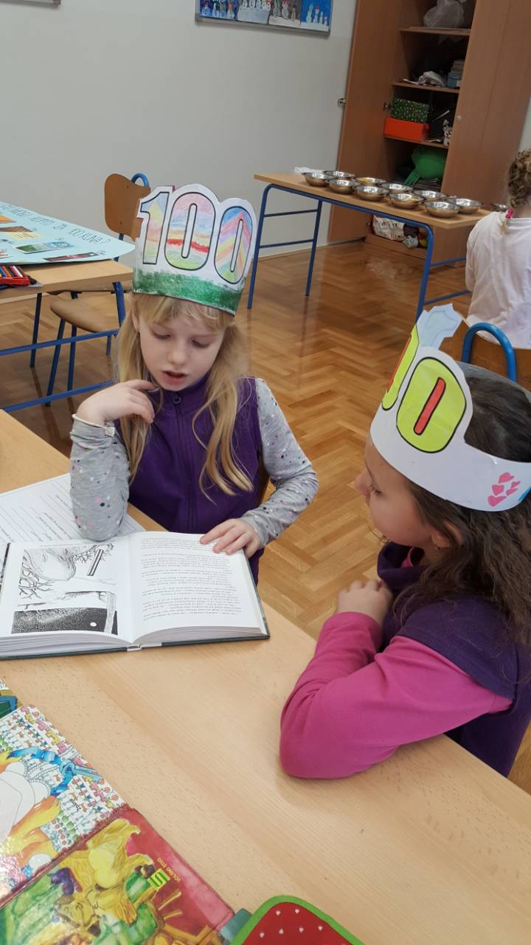
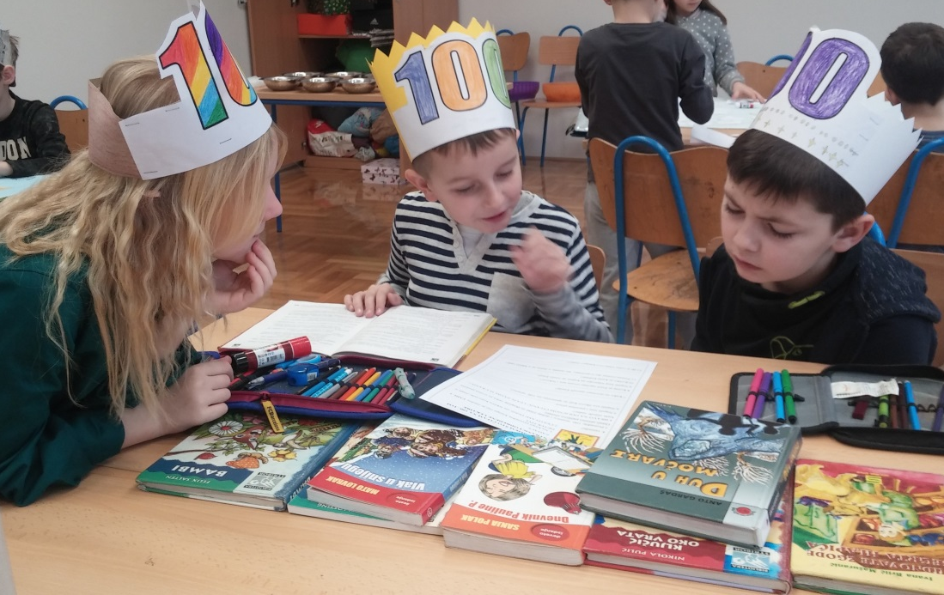
Radna mjesta-razumijem što čitam

Slide 19
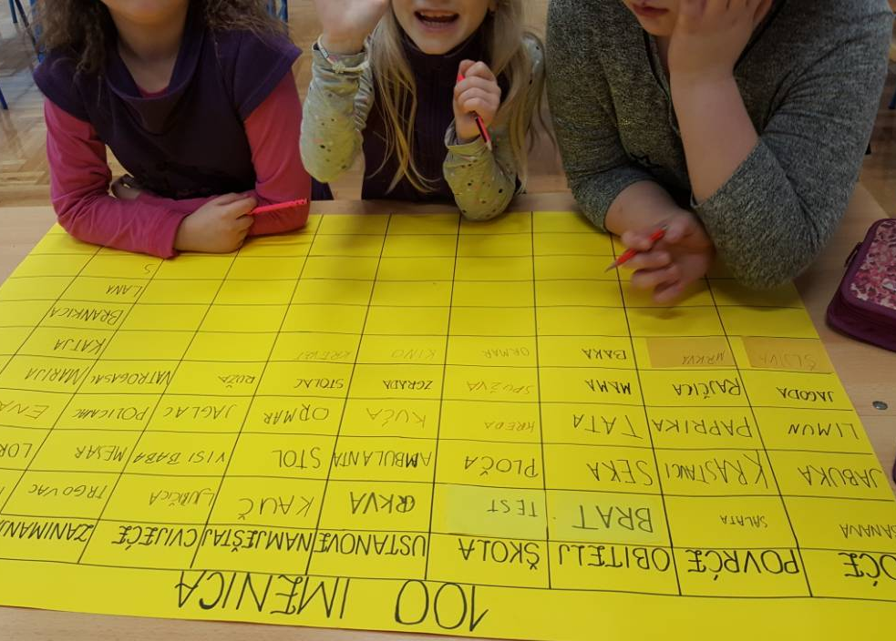
RADNA MJESTA-100 imenica

Slide 20
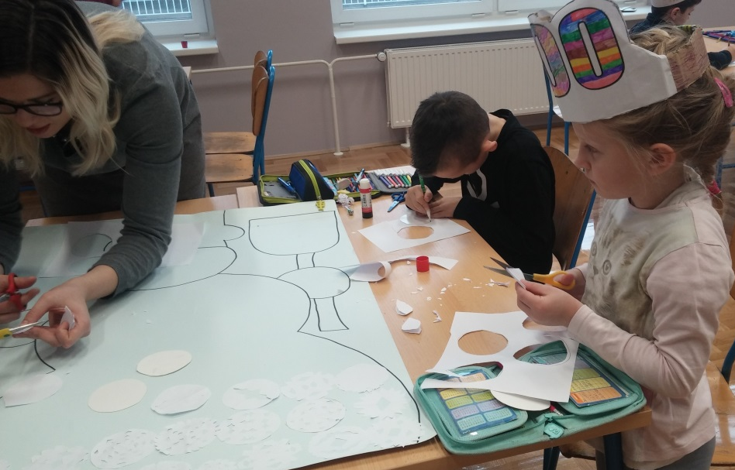
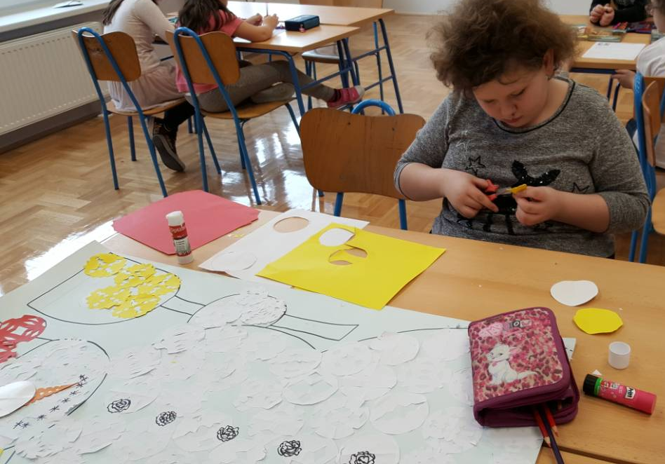
RADNA MJESTA-100 PAHULJICA

Slide 21
RADNA MJESTA-JA SA 100 GODINA

Slide 22
RADNA MJESTA-OBOJAJ 100 OBLIKA

Slide 23
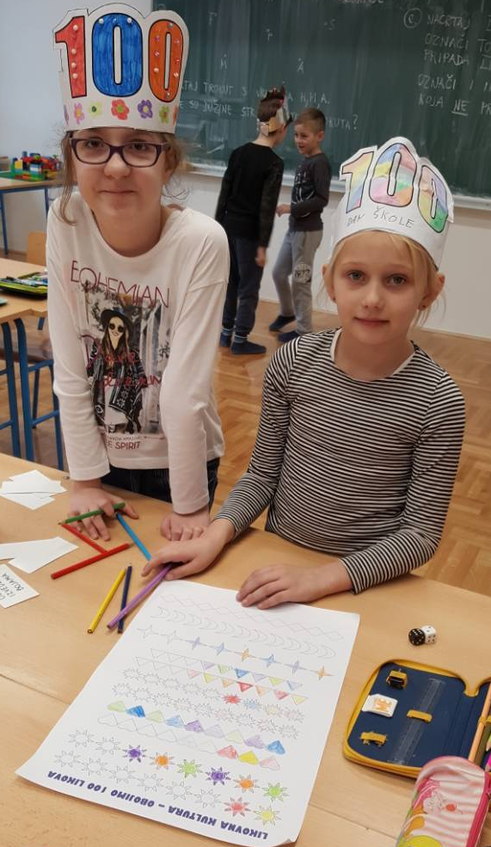
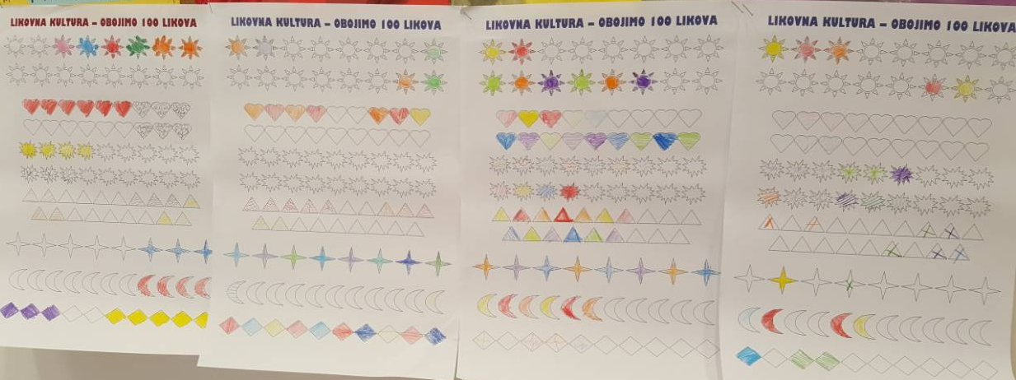
RADNA MJESTA-OBOJAJ 100 OBLIKA

Slide 24
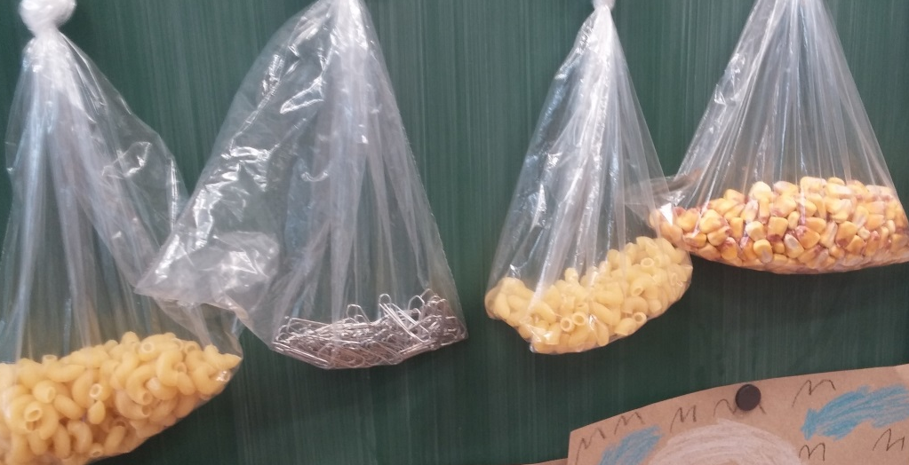
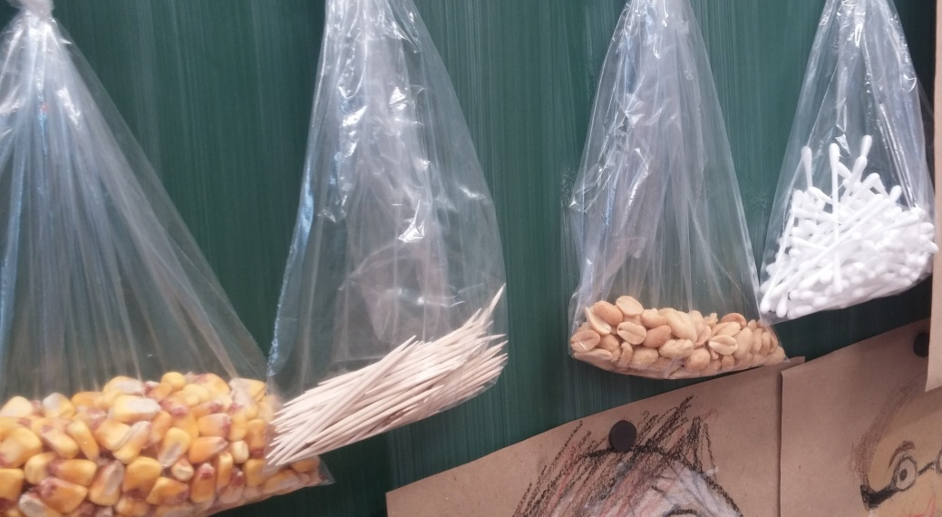
MJESTA ZA ZABAVU-BROJANJE PO 100

Slide 25
MJESTA ZA ZABAVU-100 LEGIĆA

